Slide 1
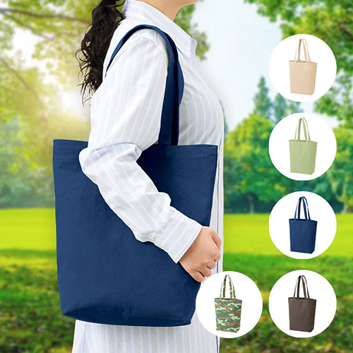
【提案書】
ライトウォッシュキャンバストート(M)
特徴
Mサイズのシンプルなトートバッグです。13オンスのライトウォッシュキャンバスを生地に使用しており耐久性にも優れているため、日常使いにもぴったり！物販用などにもおすすめです。
納期
納期スペース
仕様
カラー展開：全5色
素材：コットン
サイズ：本体/約345×355×100(mm)・持ち手/約25×560(mm)
容量：約8L
お見積
お見積りスペース

